Slide 1


基于区块链的量化理论与实践
郑嘉文
2018/03

Slide 2

演讲人/Speaker
多才多艺技术背景 Multiple Skill Set
多学科交叉背景 Multiple Disciplinary
计算机, 金融/CFA, 统计, 数学
Java/J2EE, C#/.Net, C/C++， Python/Django, Go,Rust …
中文, 英文, 日文, 法文
多元文化背景 Multiple Culture
郑嘉文
贝尔大型电子商务网站架构师
贝尔大数据研发部门经理
开源项目从业者
独立创业者
加拿大麦吉尔大学信息学硕士
加拿大多伦多大学罗特曼商学院MBA

Slide 3
区块链项目历史/ History
2012年开始接触比特币
2014年开始接触雷欧币（LeoCoin）
2015年开始研究以太坊（Ethereum)源代码
2016年基于Ripple框架开发了多人签名（Multi-Sign）的支付网关
2017年撰写多个数字货币的白皮书
2017年开发了基于数字货币的套利程序
2017年机械工业出版社《白话区块链》出版, 跻身京东30天新书出版销量Top15
2017年12月31号发布了Bitcoin Payment Performance(BPP)分叉币
2018年参与发布了Coinmeet上火币交易所交易
目前从事基于区块链的量化金融的研究

Slide 4

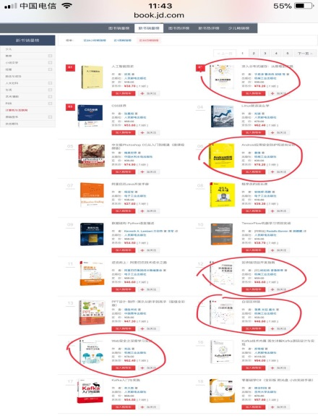
著作/Author

Slide 5
前言/PREFACE
近来区块链技术发展得如火如荼，代币经济学也大行其道。各种各样的代币（Token)也上了各大交易平台进行交易。对传统的量化策略应用于数字货币市场作了一些实践，将心得分享一下，抛砖引玉：

Slide 6
目录/Contents
01
当前区块链量化概述
02
难点
03
个人思考

Slide 7
01
数字货币的量化实践概述

Slide 8
年度工作内容概述
题目批量导入
校名建议算法
年度工作
内容概述
根据用户提供的word文件或文本内容解析出选择题
解决用户填写大学名称不规范的问题
教学数据导出及其异步化改造
雨课堂专业版部署与开发
老师可以将教学数据导出为excel文件
为购买雨课堂专业版的学校进行数据导入和身份验证接入

Slide 9
题目批量导入
描述
用户输入（文本，word）→（HTML解析）→题目切割，解析→雨课堂试卷，题目
原理
正则表达式，题目识别规则模型
HTML
解析
题目
切割
题目元素分析
异常处理

Slide 10
题目批量导入
用户输入
文件解析
题目切割
题目元素解析
异常报告
1
2
3
4
5
用户可以选择使用”word文件”或者直接粘贴文字到文本框
当输入的是word文件时，插件端会将文件转存为HTML文件。会有一个HTML脚本将其转化成纯文本字符串列表。同时替换图片和表格，以供产生题目时粘贴
切割遵循两个原则：
该行出现了新的题号
该行前面有三个空行
题目切割和题目元素解析会同步进行
题目元素基本分为题号、题干、选项、答案、解析。每个元素都有自己的一套正则表达式列表，用以识别和提取
一份试卷中并非所有部分都可以被识别为题目。算法会将没有办法识别的部分作为异常文本，也作为一种题目类型进行反悔

Slide 11
校名建议算法
描述
根据用户输入的学校缩写、英文名称提供学校全称的建议列表
原理
数据获取：通过教育部提供高校列表，爬取百度百科相应词条获取缩写和英文
缩写生成：对于没有缩写的学校，根据全称分词构建缩写规则，生成倒排列表
模糊匹配：模糊匹配生成的缩写词或英文词，对结果列表进行排序
爬虫
分词
缩写
模糊匹配

Slide 12
教学数据导出及其异步化改造
描述
根据产品拟定的教学数据生成规则从数据库中获取、计算相应字段的数据，写入到excel文件中并上传生成下载链接供用户下载
难点
效率：部分课程数据量较大，数据生成效率不高
异步化：如何与前端同步异步任务的进度
异常处理：当导出任务出现异常时如何通知用户
数据
效率
异步化
异常处理

Slide 13
雨课堂专业版部署与开发
描述
1.根据学校给定的数据传输方式及身份验证方式提供数据导入和身份绑定验证方案
2.专业版新功能开发
难点
1.数据导入
不同学校提供的数据格式不同，最常见的是给excel文件，其次是提供数据库视图
有的学校对数据传输安全性有极高的要求
2.身份验证
CAS系统的接入
中间机的数据转发
数据接入
数据同步
CAS
中间机

Slide 14
02
难点

Slide 15
量化实践的难点
数据深度，广度不够
主要体现在功能开发上，有些代码重复性很高。在之后在开发之前更全面的思考代码的复用性。同时应当更多的思考异常的处理方式
主要问题
交易所刷单
主要体现在最近的几次线上事故中。事故发生后总结发现完全可以通过充分的沟通来避免此类问题。今后会继续改进
解决问题信心不足
主要体现在专业版部署的技术方案提供上。在面对部署上的技术条件限制问题时自信心不足，经常担心无法提供有效的方案，不敢试错。

Slide 16
交易所刷单疑云

Slide 17
03
工 作 心 得

Slide 18
工 作 心 得
严格
严谨
自信
把活做精
沟通
总结

Slide 19

谢谢聆听！Q&A
郑嘉文
2018/03

